Slide 1
Mexatron modullar va robotlarning metrologik tavsiflari bilan tanishish
AMALIYOT MASHGʻULOTI №[_]
Oʻlchash vositalari va robotlarning aniqlik koʻrsatkichlari: taʼriflar, ISO 9283 boʻyicha baholash, hisoblash misollari
[Fan nomi] · [Oʻqituvchi F.I.Sh.] · 2026
Notes:
Mashgʻulotning mavzusi bilan tanishtiring. Bugun mexatron modul va robotning qanchalik aniq ishlashini qanday raqamlar bilan ifodalash mumkinligini koʻrib chiqamiz.

Slide 2
Ishning maqsadi
KIRISH
Mexatron modullar va robotlarning asosiy metrologik tavsiflari bilan tanishish, ularni aniqlash usullarini oʻrganish hamda oʻlchash natijalari asosida aniqlik koʻrsatkichlarini hisoblash koʻnikmasini egallash.
1
2
3
4
Statik va dinamik tavsiflarning taʼriflarini oʻrganish
Xatolik turlari va aniqlik klassini farqlash
ISO 9283 boʻyicha robotning AP va RP koʻrsatkichlarini hisoblash
Natijalarni tahlil qilib, hisobot tayyorlash
Mexatron modullar va robotlarning metrologik tavsiflari · 02
Notes:
Mashgʻulot oxirida talabalar datchik va robot uchun asosiy aniqlik koʻrsatkichlarini mustaqil hisoblay olishi kerak. Hisobot tarkibi: maqsad, nazariy qism, topshiriq boʻyicha hisoblar, xulosa.

Slide 3
Oʻlchash, oʻlchash vositasi va metrologik tavsif
ASOSIY TUSHUNCHALAR
Oʻlchash
Oʻlchash vositasi
Metrologik tavsif
Fizik kattalik qiymatini maxsus texnik vositalar yordamida tajriba yoʻli bilan aniqlash jarayoni.
Oʻlchash uchun moʻljallangan va normalangan metrologik tavsiflarga ega texnik vosita: datchik, asbob, oʻlchash tizimi.
Oʻlchash natijasi va uning xatoligiga taʼsir qiluvchi xossani miqdoriy ifodalovchi koʻrsatkich.
Mexatron modulda mexanik qism (dvigatel, uzatma), axborot qismi (enkoder, rezolver, tok va kuch-moment datchiklari) hamda boshqaruv qismi bitta konstruksiyada birlashgan. Shuning uchun uning aniqligini datchiklar ham, mexanika ham belgilaydi.
Mexatron modullar va robotlarning metrologik tavsiflari · 03
Notes:
Asosiy fikr: robot pozitsiyasini datchik oʻlchaydi, lekin ishchi organning haqiqiy holatiga reduktor lyufti, zvenolar egilishi va harorat ham taʼsir qiladi. Shuning uchun mexatron modulning metrologik tavsiflari ikki darajada koʻriladi: alohida datchik va butun modul yoki robot.

Slide 4
Metrologik tavsiflar tasnifi
ASOSIY TUSHUNCHALAR
Statik
Dinamik
Xatolik
Ishlash sharoiti
Oʻlchash diapazoni
Sezgirlik
Ruxsat qobiliyati
Chiziqlilik
Gisterezis
Takrorlanuvchanlik
Vaqt doimiysi
Javob vaqti
Oʻtkazish polosasi
Kechikish
Oʻtib ketish
Absolyut
Nisbiy
Keltirilgan
Aniqlik klassi
Nol siljishi (dreyf)
Harorat
Namlik
Vibratsiya
Taʼminot kuchlanishi
Elektromagnit xalaqit
Mexatron modullar va robotlarning metrologik tavsiflari · 04
Notes:
Statik tavsiflar kirish kattaligi oʻzgarmas yoki juda sekin oʻzgarganda, dinamik tavsiflar esa kirish tez oʻzgarganda oʻlchash vositasining xatti-harakatini ifodalaydi. Ishlash sharoiti tavsiflari tashqi taʼsirlar tufayli qoʻshimcha xatolikni belgilaydi.

Slide 5
Datchikning asosiy statik tavsiflari
STATIK TAVSIFLAR
Tavsif | Taʼrif | Ifodasi
Oʻlchash diapazoni | Normalangan xatolik bilan oʻlchanadigan qiymatlar oraligʻi | Xₘᵢₙ … Xₘₐₓ
Sezgirlik | Chiqish oʻzgarishining kirish oʻzgarishiga nisbati | S = ΔY / ΔX
Ruxsat qobiliyati | Chiqishda sezilarli oʻzgarish beradigan kirishning eng kichik oʻzgarishi | ΔXₘᵢₙ, masalan 360° / N
Chiziqlilik xatosi | Real tavsifning toʻgʻri chiziqdan eng katta chetlanishi | Δₘₐₓ / Yₙ · 100 %
Gisterezis | Kirish ortib va kamayib borgandagi chiqishlar farqi | ΔHₘₐₓ / Yₙ · 100 %
Takrorlanuvchanlik | Bir xil sharoitdagi takroriy oʻlchashlar natijalarining yaqinligi | ± 3σ
Nol siljishi (dreyf) | Kirish oʻzgarmaganda chiqishning vaqt yoki harorat bilan oʻzgarishi | ΔY₀ / ΔT
Mexatron modullar va robotlarning metrologik tavsiflari · 05 · Manba: Regtien, Dertien. Sensors for Mechatronics, 3.1-boʻlim
Notes:
Yₙ — normalovchi qiymat, odatda chiqish signali diapazoni (full scale). Ruxsat qobiliyati va aniqlik turli tushunchalar: enkoder juda kichik qadamni sezishi mumkin, lekin oʻrnatish xatosi tufayli aniqligi past boʻlishi mumkin. σ — takroriy oʻlchashlarning oʻrtacha kvadratik chetlanishi.

Slide 6
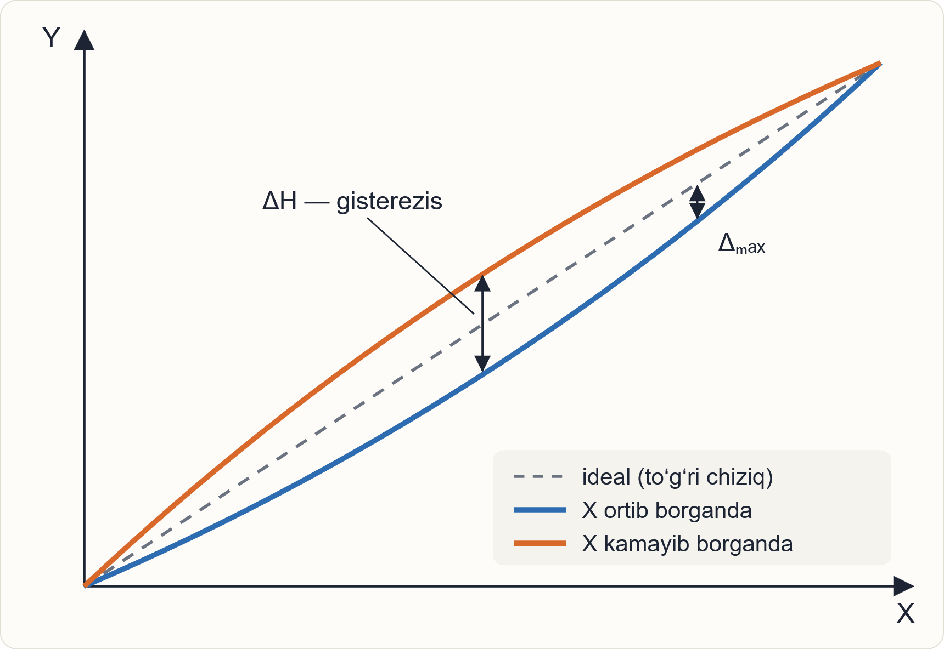
Real tavsif: chiziqsizlik va gisterezis
STATIK TAVSIFLAR
Sezgirlik
Ideal chiziqning qiyaligi: S = ΔY / ΔX
Chiziqlilik xatosi
Real egri chiziq bilan ideal chiziq orasidagi eng katta farq Δₘₐₓ
Gisterezis
Bir xil X uchun ikki yoʻnalishdagi chiqishlar farqi ΔH
Mexatron modullar va robotlarning metrologik tavsiflari · 06
Notes:
Gisterezis mexanik datchiklarda ishqalanish va elastik elementlar, magnit datchiklarda esa materialning magnitlanish xossalari tufayli paydo boʻladi. Reduktorli yuritmada lyuft ham gisterezisga oʻxshash natija beradi: yoʻnalish oʻzgarganda chiqish val biroz kechikib harakatlanadi.

Slide 7
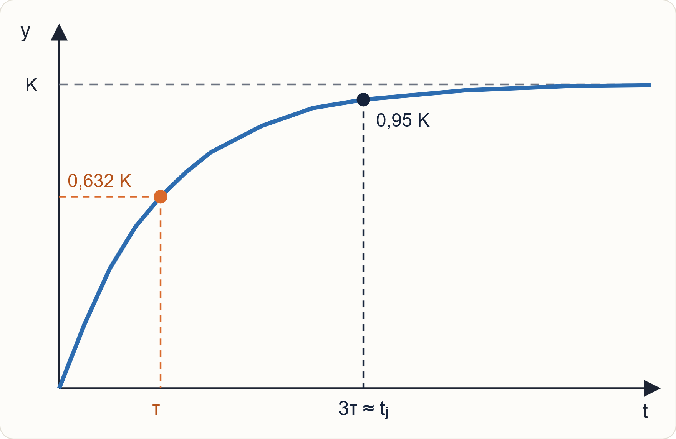
Birinchi tartibli datchikning pogʻonali javobi
DINAMIK TAVSIFLAR
y(t) = K · [1 − exp(−t / τ)]
Vaqt doimiysi τ
Chiqish barqaror qiymatning 63,2 % iga yetgan vaqt
Javob vaqti tⱼ
Chiqish 95 % ga yetgan vaqt, taxminan 3τ
Oʻtkazish polosasi
Kesish chastotasi f = 1 / (2πτ), amplituda −3 dB ga kamayadi
Mexatron modullar va robotlarning metrologik tavsiflari · 07
Notes:
Misol uchun: termojuftning vaqt doimiysi bir necha soniya boʻlsa, tez oʻzgaruvchi haroratni u kechikib koʻrsatadi. Robot yuritmasida datchikning oʻtkazish polosasi boshqaruv konturi polosasidan sezilarli darajada keng boʻlishi kerak, aks holda datchik kechikishi tizim barqarorligini yomonlashtiradi.

Slide 8
Oʻlchash xatoligining ifodalanishi va turlari
XATOLIKLAR
Turi | Xususiyati
Sistematik | Doimiy yoki qonuniy oʻzgaradi; kalibrlash bilan tuzatiladi
Tasodifiy | Oldindan aytib boʻlmaydi; statistik baholanadi (σ)
Qoʻpol | Natijani keskin buzadi; natijalardan chiqarib tashlanadi
Absolyut xatolik
Δ = Xₒ − Xₕ
Xₒ — oʻlchangan, Xₕ — haqiqiy qiymat
Nisbiy xatolik
δ = Δ / Xₕ · 100 %
Keltirilgan xatolik
γ = Δ / Xₙ · 100 %
Xₙ — normalovchi qiymat (odatda diapazon)
Aniqlik klassi
Klass 0,5 — keltirilgan xatolik ±0,5 % dan oshmaydi. Diapazoni 0…100 mm datchikda |Δ| ≤ 0,5 mm, demak 10 mm ni oʻlchashda nisbiy xatolik 5 % gacha yetadi.
Mexatron modullar va robotlarning metrologik tavsiflari · 08
Notes:
Aniqlik klassi misolidan xulosa: datchikni shunday tanlash kerakki, oʻlchanadigan qiymat diapazonning yuqori qismida boʻlsin. Kichik qiymatni katta diapazonli datchik bilan oʻlchash nisbiy xatolikni oshiradi.

Slide 9
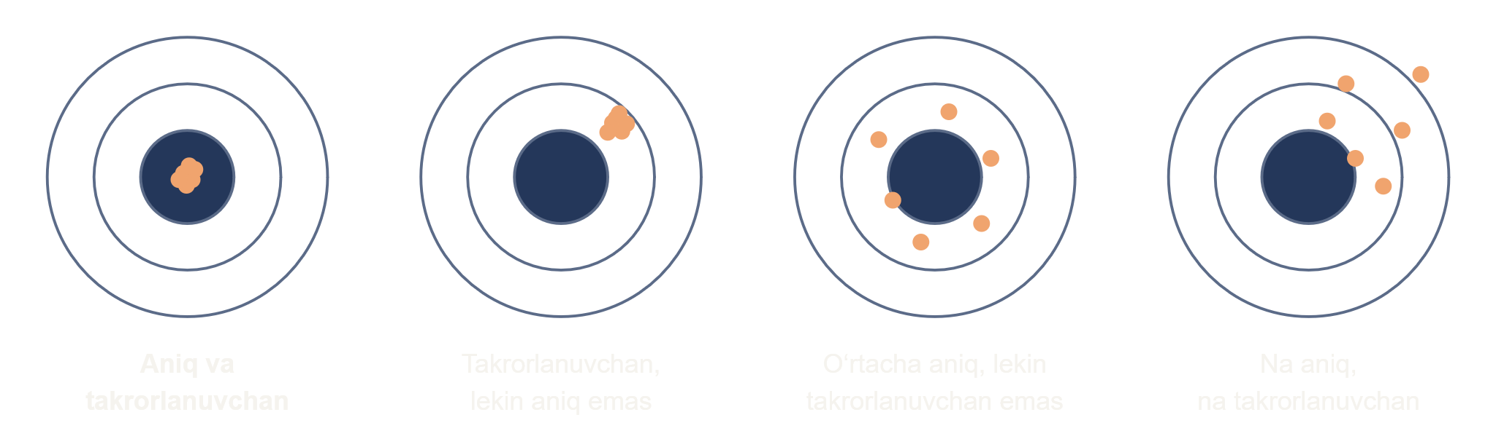
Aniqlik va takrorlanuvchanlik
MUHIM FARQ
Aniqlik — natijalar oʻrtachasining haqiqiy qiymatga yaqinligi. Takrorlanuvchanlik — natijalarning bir-biriga yaqinligi.
Mexatron modullar va robotlarning metrologik tavsiflari · 09
Notes:
Talabalardan soʻrang: qaysi holatni kalibrlash bilan tuzatish mumkin? Javob: ikkinchi holat. Sistematik siljishni kompensatsiya qilish mumkin, tarqoqlikni esa kalibrlash yoʻqota olmaydi. Shuning uchun sanoat robotlarida takrorlanuvchanlik odatda aniqlikdan ancha yaxshi boʻladi.

Slide 10
ISO 9283 boʻyicha robotning ishlash tavsiflari
ROBOTLAR
Koʻrsatkich | Belgi | Mazmuni
Pozitsiyalash aniqligi | AP | Buyruq pozitsiyasi bilan erishilgan pozitsiyalar oʻrtachasi (baritsentr) orasidagi masofa
Pozitsiyalash takrorlanuvchanligi | RP | Bitta nuqtaga takroriy yondashishda erishilgan pozitsiyalarning tarqoqligi
Trayektoriya aniqligi | AT | Buyruq trayektoriyasidan oʻrtacha haqiqiy trayektoriyaning eng katta chetlanishi
Trayektoriya takrorlanuvchanligi | RT | Bitta trayektoriyani takroriy bajarishdagi tarqoqlik
Barqarorlashish vaqti | — | Nuqtaga kelgandan keyin tebranishlar belgilangan chegara ichiga tushguncha vaqt
Oʻtib ketish | — | Toʻxtashda buyruq nuqtasidan oʻtib ketishning eng katta qiymati
Mexatron modullar va robotlarning metrologik tavsiflari · 10 · ISO 9283: Manipulating industrial robots — Performance criteria and related test methods
Notes:
Ishlab chiqaruvchilar robot pasportida odatda pozitsiyalash takrorlanuvchanligini (RP) koʻrsatadi. Aniqlik (AP) robot oʻrnatilgan joy, asbob kalibrlash va kinematik modelga bogʻliq boʻlgani uchun foydalanuvchi tomonidan alohida oʻlchanadi va kalibrlash orqali yaxshilanadi. Bundan tashqari pasport tavsiflari: nominal yuk, ishchi zona, erkinlik darajalari soni, maksimal tezlik.

Slide 11
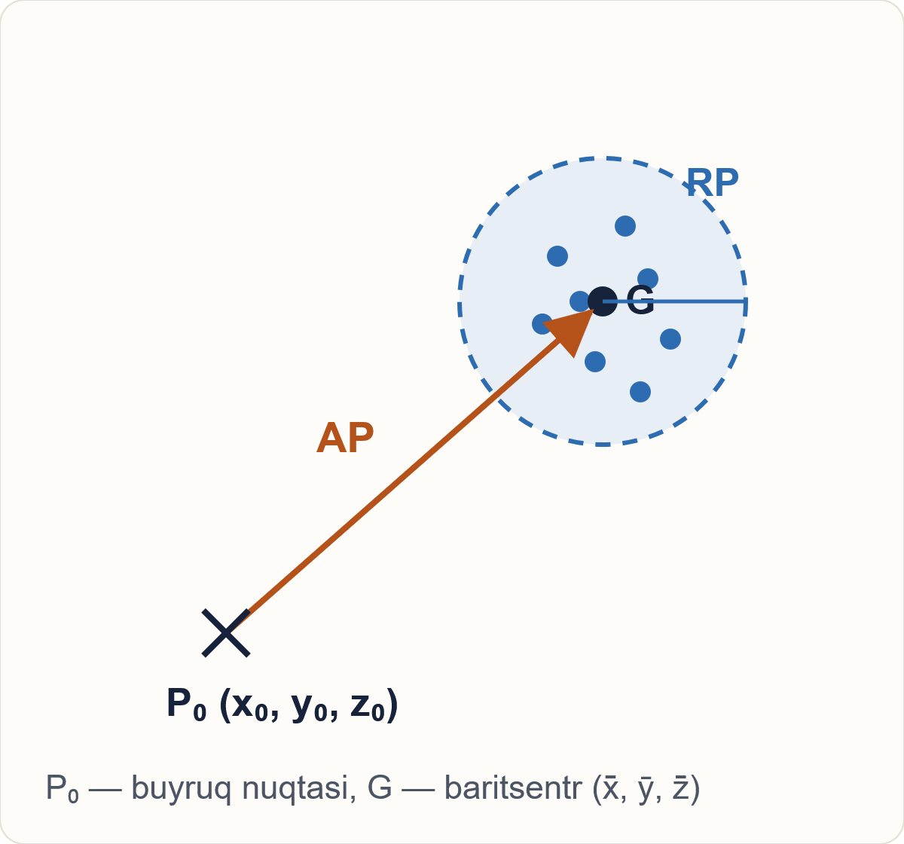
AP va RP ni hisoblash
ROBOTLAR
1. Baritsentr (n ta oʻlchash oʻrtachasi)
x̄ = (1/n) · Σ xᵢ , ȳ va z̄ ham shunday
2. Pozitsiyalash aniqligi
AP = √[(x̄ − x₀)² + (ȳ − y₀)² + (z̄ − z₀)²]
3. Har bir nuqtadan baritsentrgacha masofa
lᵢ = √[(xᵢ − x̄)² + (yᵢ − ȳ)² + (zᵢ − z̄)²]
4. Oʻrtacha va standart chetlanish
l̄ = (1/n) · Σ lᵢ , σ = √[Σ(lᵢ − l̄)² / (n − 1)]
5. Pozitsiyalash takrorlanuvchanligi
RP = l̄ + 3σ
Mexatron modullar va robotlarning metrologik tavsiflari · 11
Notes:
AP — sistematik xatolik: nuqtalar markazi buyruq nuqtasidan qancha siljigan. RP — tasodifiy xatolik: nuqtalar markaz atrofida qanchalik tarqoq. 3σ olinishi normal taqsimotda natijalarning taxminan 99,7 foizi shu chegarada boʻlishini anglatadi. Oʻlchash koordinatalari robot asosi bilan bogʻlangan koordinatalar tizimida olinadi.

Slide 12
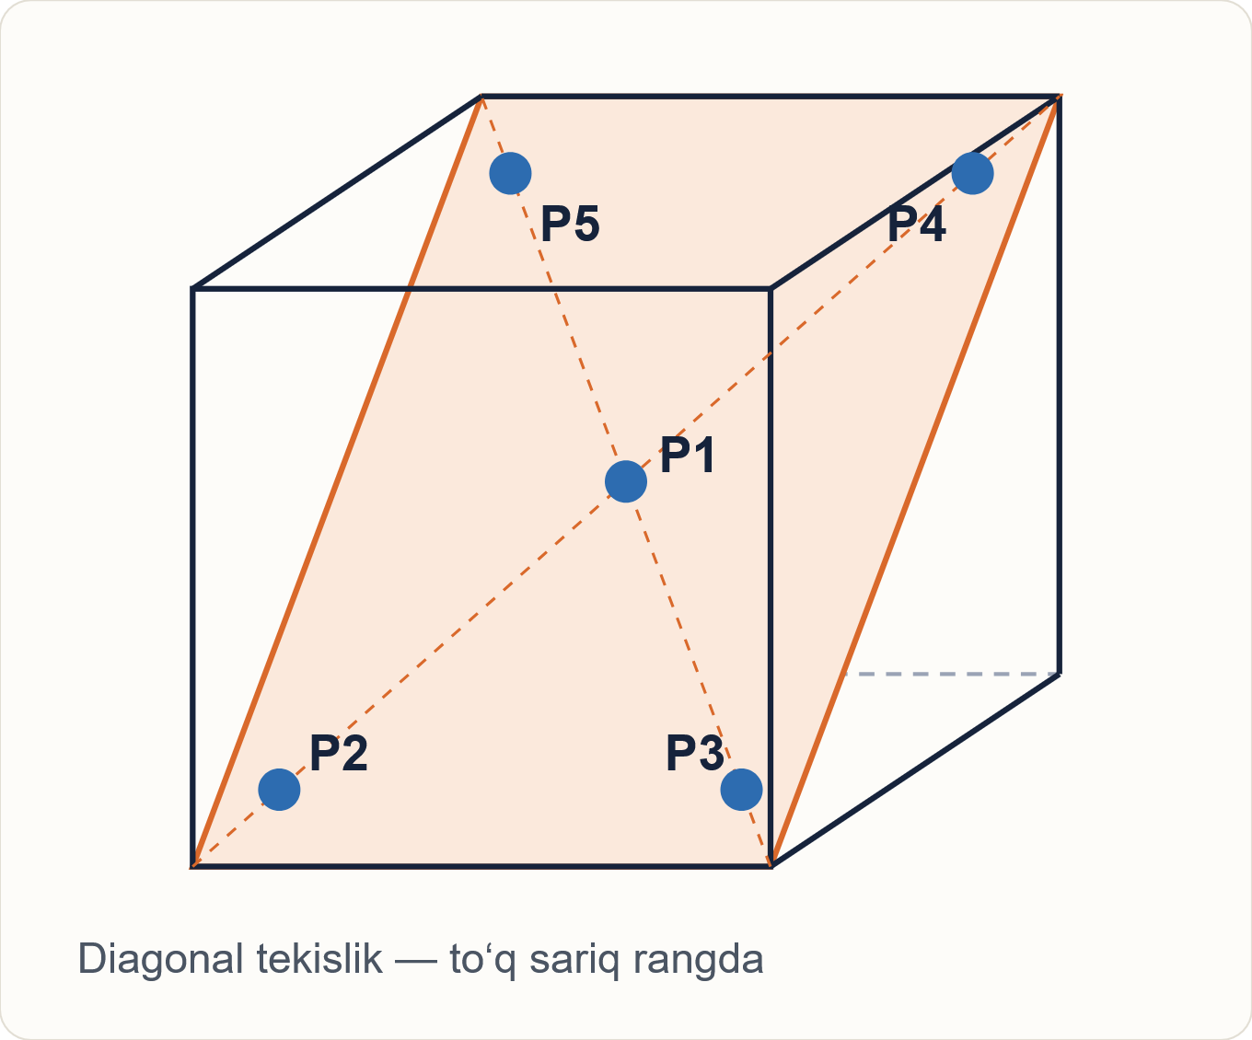
Sinov tartibi: kub va beshta nuqta
ROBOTLAR
1
Sinov kubi ishchi zonaning eng koʻp foydalaniladigan qismiga joylashtiriladi
2
Diagonal tekislikda 5 ta nuqta: P1 — markaz, P2…P5 — diagonallarda, burchaklarga yaqin
3
Har bir nuqtaga bir yoʻnalishdan 30 marta ketma-ket yondashiladi
4
Nominal yuk va tezlikda; oʻlchash vositasi — lazer treker, koordinata-oʻlchash mashinasi yoki indikatorlar
Mexatron modullar va robotlarning metrologik tavsiflari · 12
Notes:
ISO 9283 boʻyicha P2…P5 nuqtalar diagonallarda burchaklardan diagonal uzunligining taxminan 10 foizi masofasida olinadi. Oʻlchash vositasining xatoligi robotning kutilayotgan RP qiymatidan bir necha marta kichik boʻlishi kerak, aks holda oʻlchash vositasining oʻzi natijani buzadi. Amaliy mashgʻulotda lazer treker boʻlmasa, indikatorli oʻlchagichlar bilan soddalashtirilgan tajriba qilish mumkin. Robot pultidagi koordinatalar bu maqsadga yaramaydi: ular enkoderlar asosida hisoblanadi va ishchi organning haqiqiy holatini koʻrsatmaydi.

Slide 13

Yuritma zanjirida xatolik manbalari
MEXATRON MODUL
Enkoder
Reduktor
Zveno
Ishchi organ
Kvantlash xatosi, oʻrnatish ekssentrisiteti, signal shovqini
Lyuft, kinematik xatolik, burilishdagi elastiklik
Egilish, issiqlik kengayishi, geometrik oʻlcham xatoligi
Barcha xatoliklar yigʻindisi va asbobni kalibrlash xatosi
Yarim yopiq kontur: enkoder dvigatel valida joylashsa, reduktor va zvenodagi xatoliklarni u sezmaydi. Boshqaruv tizimi pozitsiyani toʻgʻri deb hisoblaydi, ishchi organ esa boshqa joyda boʻladi.
Mexatron modullar va robotlarning metrologik tavsiflari · 13
Notes:
Toʻliq yopiq konturda chiqish valiga ikkinchi enkoder oʻrnatiladi, shunda reduktor xatoliklari ham oʻlchanadi. Lekin bu narxni oshiradi va boshqaruvni murakkablashtiradi. Keyingi slaydda enkoder ruxsat qobiliyati bilan lyuftning taʼsirini raqamlarda solishtiramiz.

Slide 14
Enkoder ruxsat qobiliyati va reduktor lyufti
1-MISOL
Berilgan: enkoder N = 2500 imp/ayl (×4 kvadratur), reduktor i = 100, lyuft 1′, zveno uzunligi L = 500 mm
3 µm
Dvigatel valida
enkoder ruxsat qobiliyati
Δθₘ = 360° / (4 · 2500) = 0,036°
Reduktor chiqishida
145 µm
Δθ = 0,036° / 100 = 0,00036° = 6,28 · 10⁻⁶ rad
Zveno uchida
lyuft keltirib chiqaradigan xatolik
Δs = L · Δθ = 500 · 6,28 · 10⁻⁶ ≈ 0,003 mm
Lyuft taʼsiri
Lyuft taʼsiri ≈ 46 marta katta: aniqlikni mexanika cheklaydi.
1′ = 2,91 · 10⁻⁴ rad → 500 · 2,91 · 10⁻⁴ ≈ 0,145 mm
Mexatron modullar va robotlarning metrologik tavsiflari · 14
Notes:
Hisob tartibi: kvadratur rejimda enkoder har bir impulsning ikki fronti va ikki kanalini hisobga oladi, shuning uchun bir aylanishda 4N = 10000 ta qadam. 1 yoy daqiqasi = 1/60 gradus = 2,91 · 10⁻⁴ rad. Kichik burchaklar uchun yoy uzunligi L · Δθ. Xulosa: yuqori ruxsatli enkoder oʻz-oʻzidan yuqori aniqlik bermaydi. Lyuftsiz reduktorlar (toʻlqinli, sikloidal) yoki chiqish valida qoʻshimcha enkoder kerak.

Slide 15
P₀ = (500; 0; 400) mm nuqtaga 10 marta yondashish
2-MISOL
№ | x, mm | y, mm | z, mm
1 | 500,12 | 0,05 | 399,91
2 | 500,15 | 0,02 | 399,88
3 | 500,10 | 0,07 | 399,93
4 | 500,18 | 0,03 | 399,90
5 | 500,13 | 0,06 | 399,86
6 | 500,11 | 0,04 | 399,92
7 | 500,16 | 0,01 | 399,89
8 | 500,14 | 0,05 | 399,87
9 | 500,12 | 0,08 | 399,91
10 | 500,09 | 0,04 | 399,90
Baritsentr
G = (500,130; 0,045; 399,897) mm
Tarqoqlik
l̄ = 0,038 mm, σ = 0,011 mm
AP
RP
0,172 mm
0,070 mm
AP > RP: xatolikning asosiy qismi sistematik, uni kalibrlash orqali kamaytirish mumkin.
Mexatron modullar va robotlarning metrologik tavsiflari · 15 · Namunaviy oʻquv maʼlumotlari; ISO 9283 boʻyicha 30 ta oʻlchash talab qilinadi
Notes:
Hisoblashni talabalar bilan birga bosqichma-bosqich bajaring. x boʻyicha oʻrtacha siljish +0,13 mm, z boʻyicha −0,10 mm: aynan shu sistematik siljish AP ni hosil qiladi. AP = √(0,130² + 0,045² + 0,103²) ≈ 0,172 mm. Nuqtalar baritsentr atrofida taxminan 0,04 mm ichida tarqalgan, shuning uchun RP kichik. Jadvaldagi qiymatlar oʻquv maqsadida tuzilgan.

Slide 16
AP va RP ni NumPy yordamida hisoblash
PYTHON
import numpy as np
# buyruq berilgan nuqta, mm
P0 = np.array([500.0, 0.0, 400.0])
# n x 3 o'lchash natijalari (x, y, z)
P = np.loadtxt("olchash.csv", delimiter=",")
m = P.mean(axis=0) # baritsentr
AP = np.linalg.norm(m - P0)
l = np.linalg.norm(P - m, axis=1)
RP = l.mean() + 3 * l.std(ddof=1)
print(f"AP = {AP:.3f} mm, RP = {RP:.3f} mm")
mean(axis=0)
Har bir ustun boʻyicha oʻrtacha: x̄, ȳ, z̄
linalg.norm
Vektor uzunligi, yaʼni √ ichidagi kvadratlar yigʻindisi
std(ddof=1)
Maxrajda (n − 1): tanlanma standart chetlanishi
2-misol maʼlumotlari uchun natija: AP = 0.172 mm, RP = 0.070 mm
Mexatron modullar va robotlarning metrologik tavsiflari · 16
Notes:
olchash.csv faylida har bir qatorda bitta oʻlchash: x, y, z vergul bilan ajratilgan. Talabalar dasturni Jupyter yoki istalgan Python muhitida ishga tushirib, oldingi slayddagi qoʻlda hisoblangan natija bilan solishtirishlari kerak. Qoʻshimcha topshiriq: matplotlib yordamida nuqtalar va baritsentrni xy tekisligida chizish.

Slide 17
Topshiriqlar
AMALIY QISM
1. Potensiometrik siljish datchigini kalibrlash
Sezgirlik S, chiziqlilik xatosi (%) va 10 bitli ADC (0…5 V) bilan ruxsat qobiliyatini toping.
X, mm | 0 | 10 | 20 | 30 | 40 | 50
U, V | 0,02 | 1,03 | 2,05 | 3,02 | 3,98 | 5,01
2. Robotning AP va RP koʻrsatkichlari
3. Enkoder va lyuft
Variant boʻyicha 30 ta oʻlchash natijasidan AP va RP ni qoʻlda va Python dasturida hisoblang.
N = [___] imp/ayl, i = [___], lyuft [___]′, L = [___] mm uchun 1-misol hisobini takrorlang.
Mexatron modullar va robotlarning metrologik tavsiflari · 17 · Hisobot: maqsad, nazariy qism, hisoblar, xulosa
Notes:
1-topshiriq javoblari (oʻqituvchi uchun): eng kichik kvadratlar usulida S ≈ 0,0993 V/mm, ozod had ≈ 0,035 V. Eng katta chetlanish Δmax ≈ 0,029 V, chiziqlilik xatosi ≈ 0,57 % (chiqish diapazoni 4,99 V ga nisbatan). ADC qadami 5 V / 1024 ≈ 4,88 mV, demak ruxsat qobiliyati ≈ 4,88 mV / 0,0993 V/mm ≈ 0,049 mm. 2- va 3-topshiriqlar uchun variant maʼlumotlarini oʻqituvchi beradi.

Slide 18
Nazorat savollari
YAKUN
Oʻlchash vositasining metrologik tavsifi deganda nima tushuniladi?
Sezgirlik va ruxsat qobiliyatining farqi nimada?
Chiziqlilik xatosi va gisterezis qanday aniqlanadi?
Birinchi tartibli datchikning vaqt doimiysi qanday topiladi?
Absolyut, nisbiy va keltirilgan xatoliklar qanday farqlanadi?
Aniqlik va takrorlanuvchanlik farqini misol bilan tushuntiring.
ISO 9283 boʻyicha AP va RP qanday hisoblanadi?
Nima uchun yuqori ruxsatli enkoder yuqori aniqlikni kafolatlamaydi?
Mexatron modullar va robotlarning metrologik tavsiflari · 18 · Adabiyot: Regtien, Dertien. Sensors for Mechatronics; Bolton. Mechatronics; Craig. Introduction to Robotics
Notes:
Savollar hisobot himoyasida ogʻzaki beriladi. Har bir talabaga 2 ta savol: bittasi nazariy (1–6), bittasi hisobga oid (7–8).

